Slide 1
사이버 보안 캡스톤 디자인 최종 제안서
스테가노그래피를 이용한
SNS 사진 보안 기술
1771055 김정현
1771164 유혜진

Slide 2

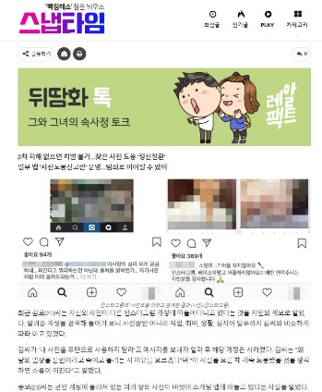
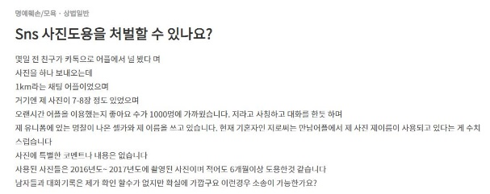
1. Problem
<출처 : https://www.lawtalk.co.kr/qna/>
<출처 : http://snaptime.edaily.co.kr/>

Slide 3



1. Problem
각종 SNS
(Instagram, Facebook, Kakaostory 등)에서
사진 무단 도용 피해가 일어나고 있음.

Slide 4

2. How to solve?
Using Steganography
스테가노그래피는
그리스어로 “감추어져있다”라는 뜻인 “stegano“와
그리스어로 “쓰다, 그리다”라는 뜻인 “graphos“의 합성어로,
“감추어쓰다”라는 의미.

Slide 5
2. How to solve?
Steganography 기술이란?
사진, 음악, 동영상 등의 일반적인 파일 안에 데이터를 숨기는 기술

Slide 6
2. How to solve?
이 기술, 어떻게 적용할까요?
STEP 01
일반 SNS 사용자가 로그인할 시,
사용자의 IP 또는 사용자의 정보를 DB에 받아옴.

Slide 7
2. How to solve?
이 기술, 어떻게 적용할까요?
STEP 02
사용자가 SNS에 사진을 업로드할 때
DB에 저장 되어있던 사용자의 IP주소를
스테가노그래피로 이미지에 넣어 업로드함.

Slide 8
2. How to solve?
이 기술, 어떻게 적용할까요?
STEP 03
악의적인 사용자가 다른 사람의 사진을 저장 및 재 업로드,
피해자 또는 제3의 인물이 이를 인지했을 때,
SNS 관리자에게 신고

Slide 9
2. How to solve?
이 기술, 어떻게 적용할까요?
STEP 04
SNS관리자는 스테가노그래피 해독을 통해
악의적인 사용자의 정보, IP를 얻어옴.
-> 악의적인 사용자의 사이버 범죄 신고 및
처벌에 도움을 줌.

Slide 10

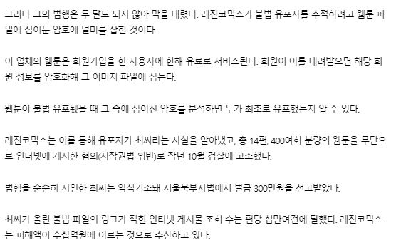
3. Similar Technology
<출처 : 연합뉴스https://www.yna.co.kr/view/AKR20160206005700004 >

Slide 11
3. Similar Technology
웹툰계에서는 저작권 보호를 위해
워터마킹 및 스테가노그래피를
많이 이용하는 추세,
SNS에서의 사진 도용 및 타인 사칭은
더욱 잦은 문제이므로,
SNS에도 도입하여 이를 해결해야 함.

Slide 12

4. Core Function
사진 업로드시 이미지 파일에 사용자의 IP주소를 스테가노그래피 기술을 이용하여 심는 기술

Slide 13

5. Necessary Technology
①
SNS 형태를 가진
웹서버 구축
(사진 및 글 업로드 가능)
②
사용자 및
관리자
계정 DB 구축
③
HTML으로
스테가노그래피 기술 삽입

Slide 14
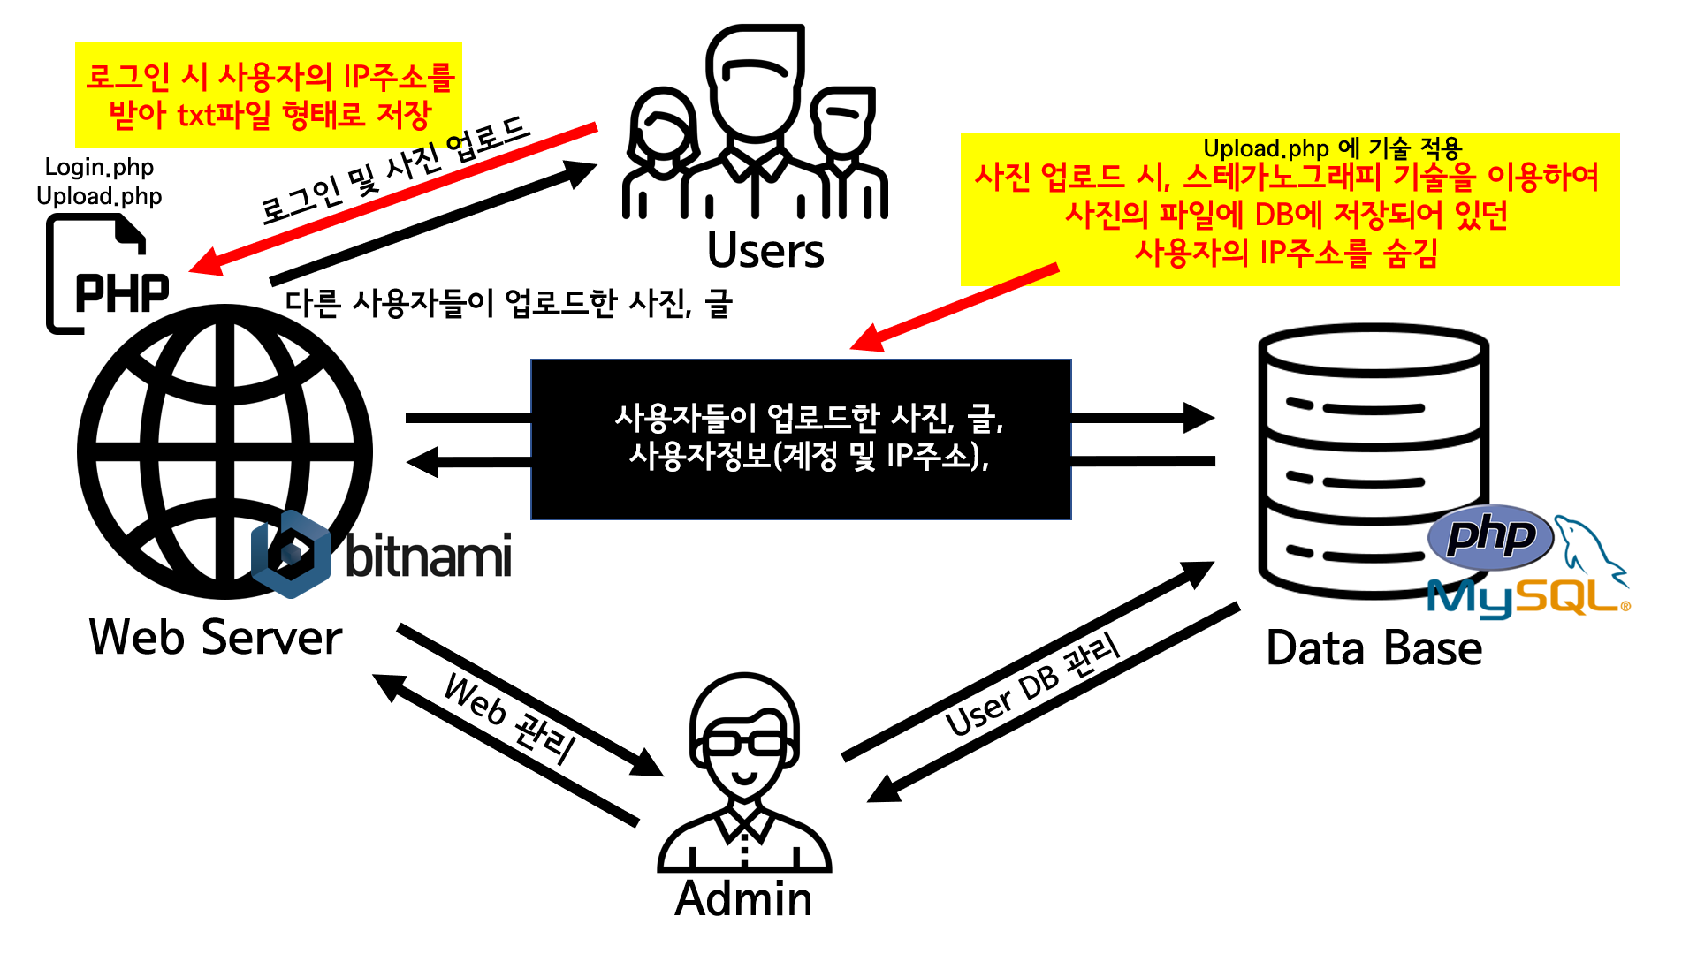
6. System Configuration Diagram

Slide 15





7. To Introduce Us
IT융합공학부 김정현
♡ 데이터베이스(Php My SQL) 구축
♡ 스테가노그래피 기술 구현
팀장
IT융합공학부 유혜진
♡ 웹서버(Bitnami) 구축
♡ 스테가노그래피 기술 구현
✖ WEB과 DB 부분을 완전히 역할분리 하기 보다는 어려운 점이 생기면 그 안에서 역할 분담을 해서 같이 해결 할 예정입니다!

Slide 16
8. Goals By Weeks
주차 | 목표
3 | 프로젝트 최종 제안서 발표
4 | 전체적인 웹서버 형태 계획 수립
5 | 웹서버 형태 구축(Bitnami apache이용)
6 | 회원가입, 로그인, 로그아웃 php구축(사용자 ip주소 받아오는 기능 추가)
7 | MyPhpSQL을 이용하여 사용자 및 관리자의 정보 DB 구축
8 | 사진 및 글 업로드 php 및 DB구축
9 | 사진 업로드 php에 스테가노그래피 기술 삽입(1)
10 | 사진 업로드 php에 스테가노그래피 기술 삽입(2)
11 | 중간 발표 (예상)
12 | 서비스 동작 테스트 (DB에 정보 삽입)
13 | 서비스 동작 미비점 및 오류 보완
14 | 서비스 동작 최종 테스트
15 | 최종 발표

Slide 17

9. Q & A
궁금한 점 있으시다면 저희에게 연락주시면
언제든 성심성의껏 답변해드리겠습니다!
김정현 01051105552 ketty5552@naver.com
유혜진 01062979503 enne78@naver.com

Slide 18

10. Presentaion Video
https://youtu.be/km7Ph_0WJZA

Slide 19

저희의 발표를 들어 주셔서
감사합니다 ☺

